Slide 1
Workshop debuggen

Slide 2
Soorten fouten
3 soorten fouten
Syntax fouten
Runtime fouten
Logische fouten

Slide 3
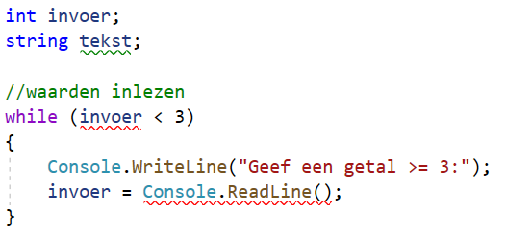
Syntax fouten
Je kan fouten maken tegen de syntaxis van de taal C#. Dit type van fouten is gemakkelijk te achterhalen. C# vestigt je aandacht erop bij het ingeven van de programmacode en bij het compileren van het project.
Deze fouten worden groen of rood onderlijnd in het programma.

Slide 4
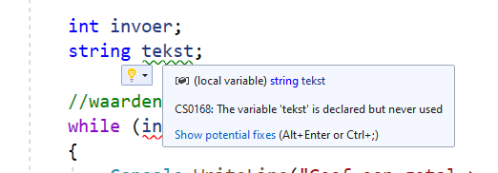
Syntax fouten: waarschuwing
Groen onderlijnd = waarschuwing
Het programma geeft een waarschuwing voor de fout maar het programma zal nog opstarten. Vaak zijn het nog overbodige variabelen die niet meer gebruikt worden in het programma.

Slide 5
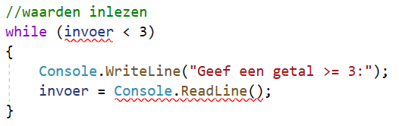
Syntax fouten: ERROR
rood onderlijnd = ERROR
Het programma geeft een foutmelding voor de fout EN het programma zal NIET opstarten. Deze fouten moeten verbeterd worden vooraleer je het programma start.

Slide 6
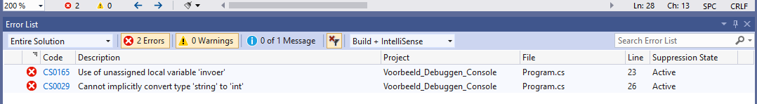

Syntax fouten
In het venster Error krijg je meer informatie over de fout.
Is dit venster niet zichtbaar:
druk op knop ErrorList in de werkbalk:
Selecteer in menu View > Error List

Slide 7
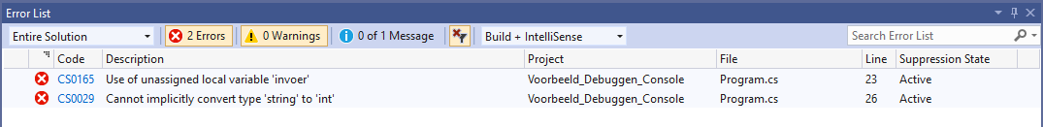
Syntax fouten: Fout 1
Fout1 :
Foutmelding “Use of unassigned local variable “invoer”
Project: Voorbeeld_Debuggen_Console
Bestand: Program.cs
Line: 23
Dubbelklik op de fout in het venster Error List. VS plaatst de cursor op de lijn met de fout.

Slide 8
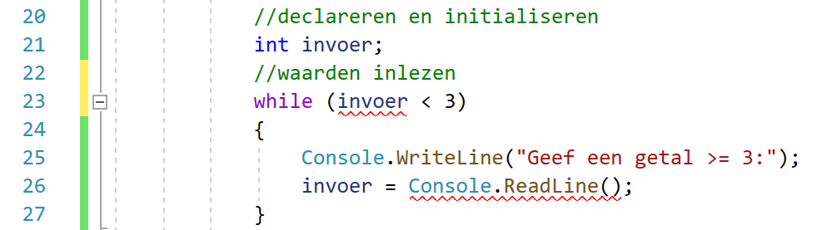
Syntax fouten: Fout 1
Foutmelding “Use of unassigned local variable “invoer”
Reden: We willen de variabele invoer met het getal 3 vergelijken maar de variabele invoer heeft nog geen waarde gekregen (=unassigned)

Slide 9
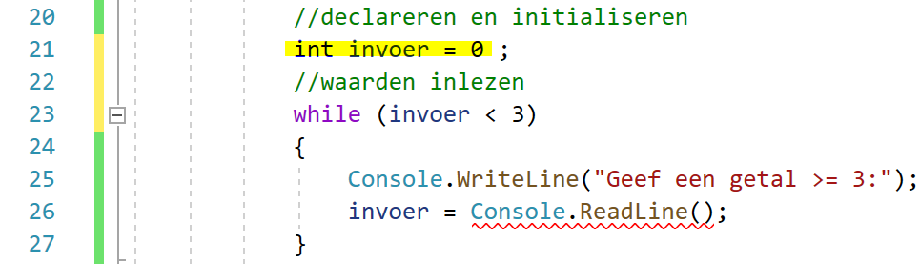
Syntax fouten: fout 1
Oplossing: De variabele invoer initialiseren met een beginwaarde

Slide 10
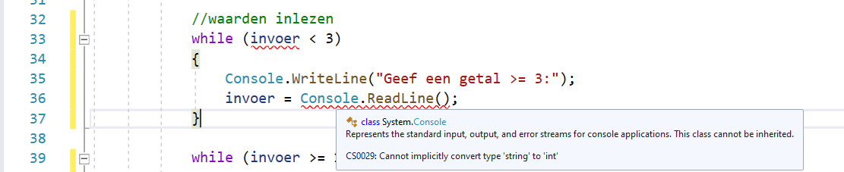
Syntax fouten: Fout 2
Ga met de muis over de rode onderlijning
Fout2 :
Foutmelding “Cannot implicitly convert type ‘string’ to ‘int’

Slide 11
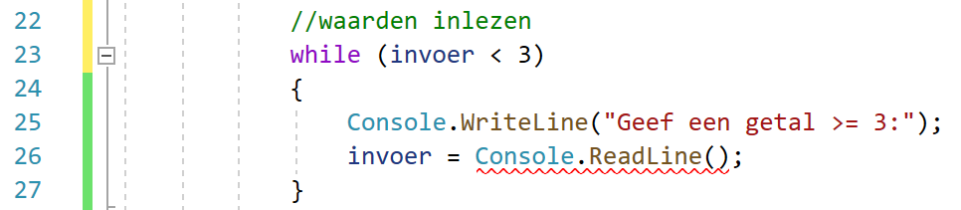
Syntax fouten: Fout 2
Foutmelding “Cannot implicitly convert type ‘string’ to ‘int’”
Reden: Console ReadLine() geeft een returnwaarde van het type string. De variabele invoer is van het type int. Een string kan niet zomaar geconverteerd worden tot een int.

Slide 12
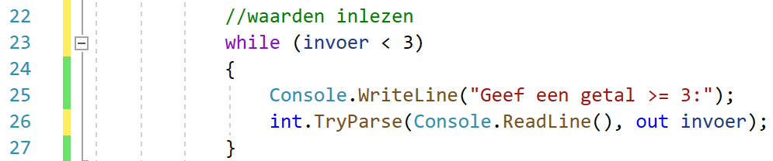
Syntax fouten: fout 2
Oplossing: De invoer converteren naar een int

Slide 13
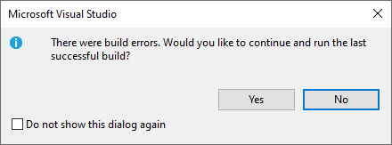
Syntaxfouten: Foutmelding bij het opstarten
Klik op nee!!! Eerst fouten verbeteren!

Slide 14
Syntax fouten
Los de overige syntaxfouten in het voorbeeldprogramma op

Slide 15
Runtime fouten
Deze fouten treden op wanneer het programma een instructie probeert uit te voeren die onmogelijk is. Alhoewel de syntax van de code correct is, kunnen er tijdens de uitvoering van het de code fouten optreden. De uitvoering van het programma wordt dan onmiddellijk gestopt en er wordt door de IDE een Exception getoond.

Slide 16
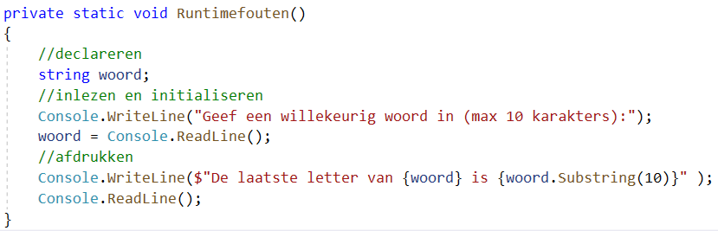
Runtime fouten

Slide 17
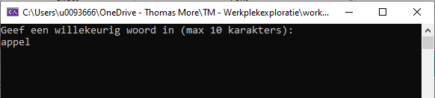
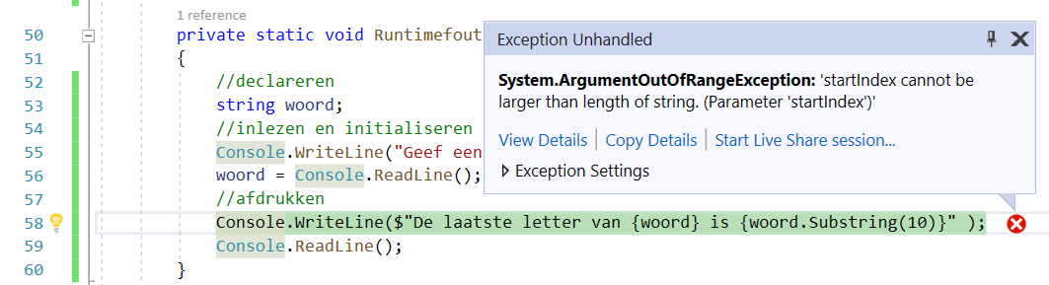
runtime fouten: Fout 1
Deze code zal soms goed gaan, soms fout! Wat is de foutmelding?
Lees de foutmelding goed na…door de exception juist te interpreteren heb je vaak de fout al gevonden

Slide 18
runtime fouten: Fout 1
Foutmelding: startindex cannot be larger than length of string
Reden: startindex = 10
string = appel
Appel is maar 5 karakters lang, index 10
bestaat niet

Slide 19
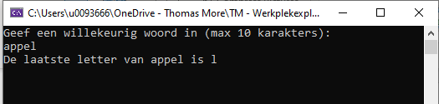
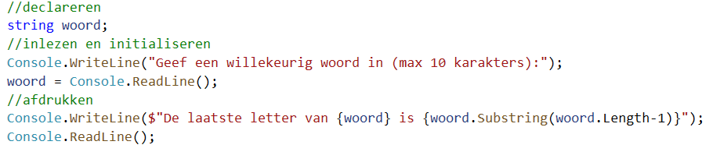
runtime fouten: Fout1
Oplossing: Maak het bepalen van de laatste letter afhankelijk van de lengte van het woord

Slide 20
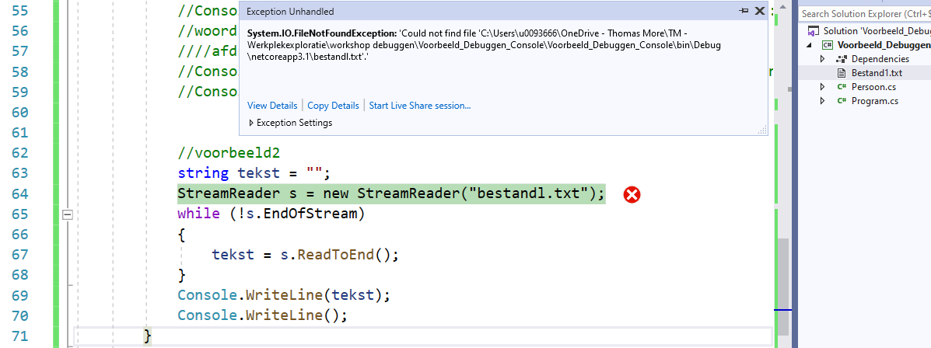
runtime fouten: Fout 2
Foutmelding: FileNotFoundException -> bestandl.txt wordt niet gevonden

Slide 21
runtime fouten: Fout 2
Oplossing: typfout -> Het moet bestand1.txt zijn

Slide 22
RUNTIME fouten
Los de overige runtimefouten in het voorbeeldprogramma op

Slide 23
Logische fouten
Alhoewel de syntax correct is en er geen runtimefouten optreden, voert het programma toch onjuiste bewerkingen uit en blijken de resultaten niet correct te zijn.
Waar zit dan de fout?Je kan deze fouten opsporen door gebruik te maken van de tools die de ontwikkelomgeving voorziet. Een aantal hulpmiddelen zijn ter beschikking.

Slide 24
Logische fouten: breakpoints
We gebruiken breakpoints als we programmacode stapsgewijs willen doorlopen van een bepaald punt. De programmacode pauzeert bij een breakpoint. Vanaf dat punt kunnen we de code stap per stap doorlopen en de waarden van variabelen bekijken. Zo kunnen we ook nagaan of bepaalde code uitgevoerd wordt of niet.

Slide 25
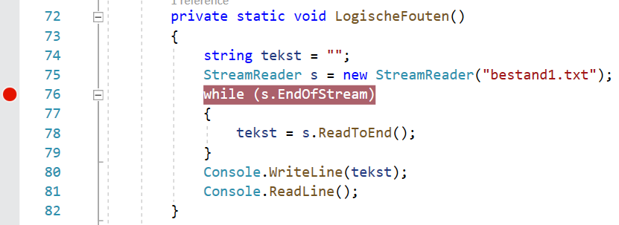
Logische fouten: breakpoints
Zet één of meerdere breakpoints. Een breakpoint zet je door in de grijze balk te klikken. Er verschijnt een rode bol.

Slide 26
Logische fouten
Start de debugger via
Of F5
Of Debug Target knop in de toolbar Standard
Of Menu Debug > Start Debugging
Of Start knop in de toolbar Debug

Slide 27
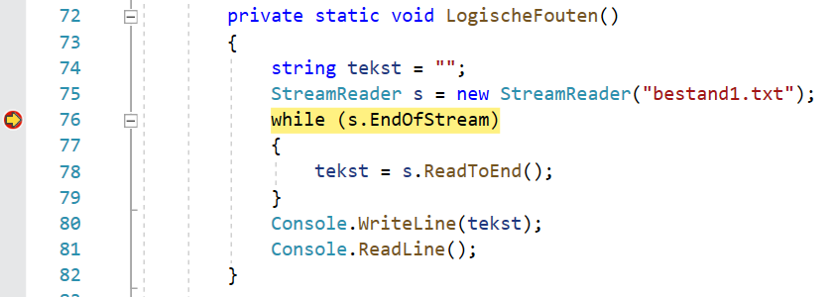

Logische fouten: fout 1
De uitvoering stopt bij de breakpoint. De lijn wordt geel gemarkeerd. De lijn waarin het breakpoint is geplaatst, is nog niet uitgevoerd.
Om de instructie uit te voeren, druk op
Of F11
Of Menu Debug > Step into
Of Step-into knop op Debug-toolbar

Slide 28
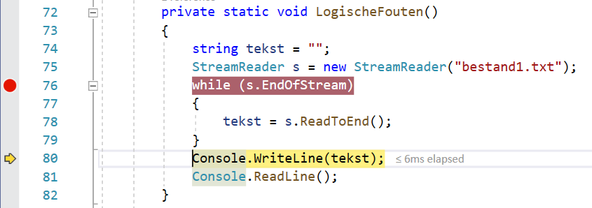
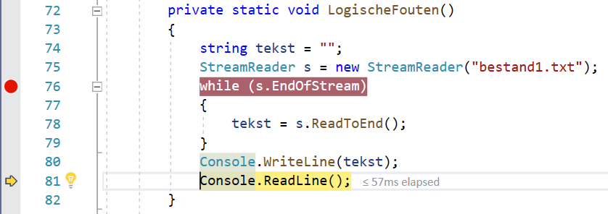
MERK OP dat de while-lus niet uitgevoerd wordt. Waarom?

Slide 29
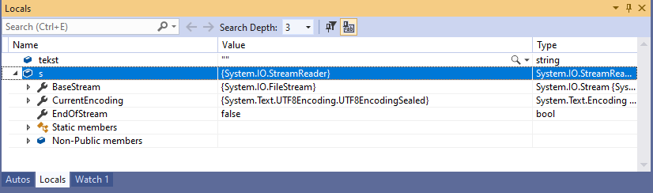
Logische fouten: fout 1
Tijdens het debuggen kunnen we de inhoud van variabelen bekijken
Ga met de cursus over de variabele
Via Local-Windows -> geeft een opsomming van de locale variabele
Menu Debug > Windows > Locals

Slide 30
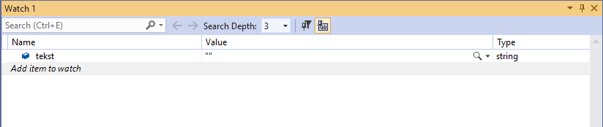
Logische fouten: fout 1
Via Watch-Windows -> in dit venster kan je zelf opgeven welke variabelen je wilt bekijken
Menu Debug > Windows > Watch > Watch 1

Slide 31
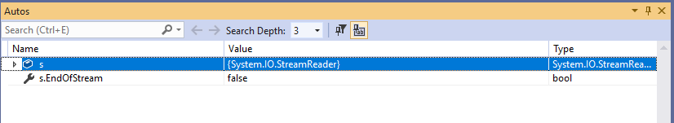
Logische fouten: fout 1
Via Autos-Windows -> geeft een opsomming van de actieve variabelen
Menu Debug > Windows > Autos
MERK OP dat de while-lus niet uitgevoerd wordt. Waarom?
-> s. EndOfStream geeft een false terug.
While (false) -> lus wordt niet uitgevoerd
Wat moet het zijn? Verbeter de fout

Slide 32
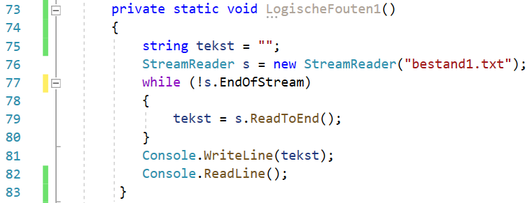
Logische fouten: fout 1
Stoppen met debuggen
Shift + F5
Stop Debugging knop in de toolbar
Menu Debug > Stop Debugging
Breakpoints verwijderen via
Menu Debug > Delete All Breakpoints
Klik op rode bol

Slide 33

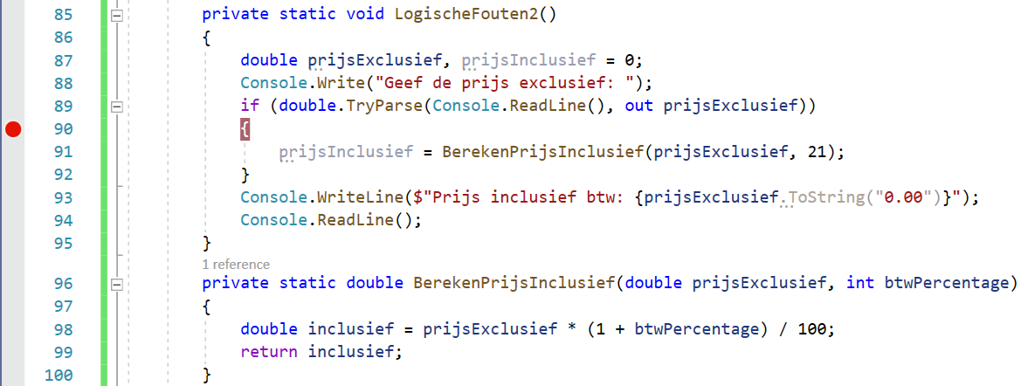
Logische Fouten: Fout 2

Slide 34

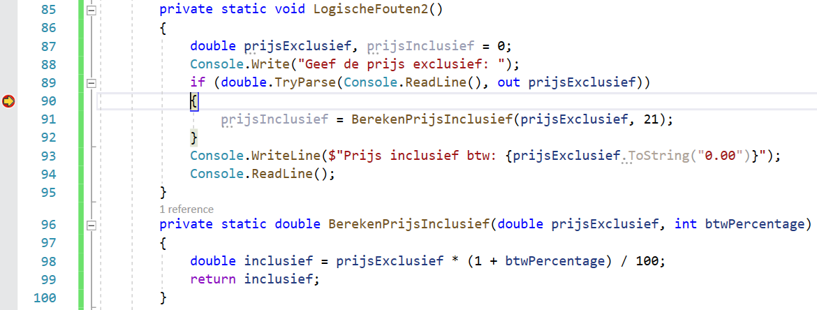
Logische fouten: Fout 2
Start Debugging (F5)

Slide 35
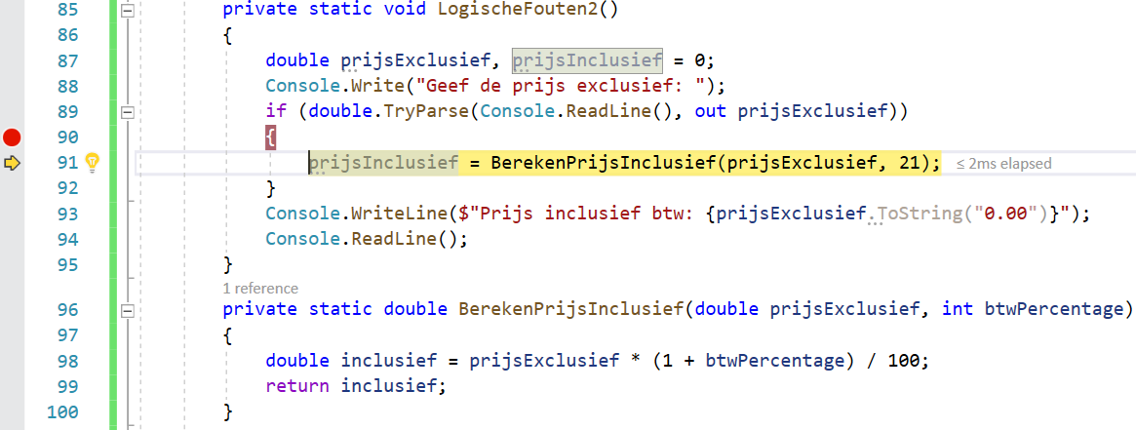
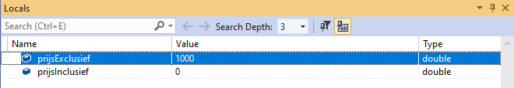
Logische fouten
F11 (step into)

Slide 36
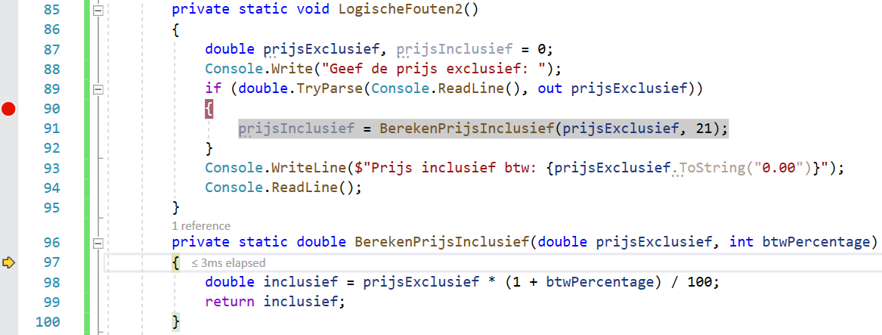
Logische fouten: Fout 2
F11 (Step into) -> er wordt in de methode gesprongen

Slide 37
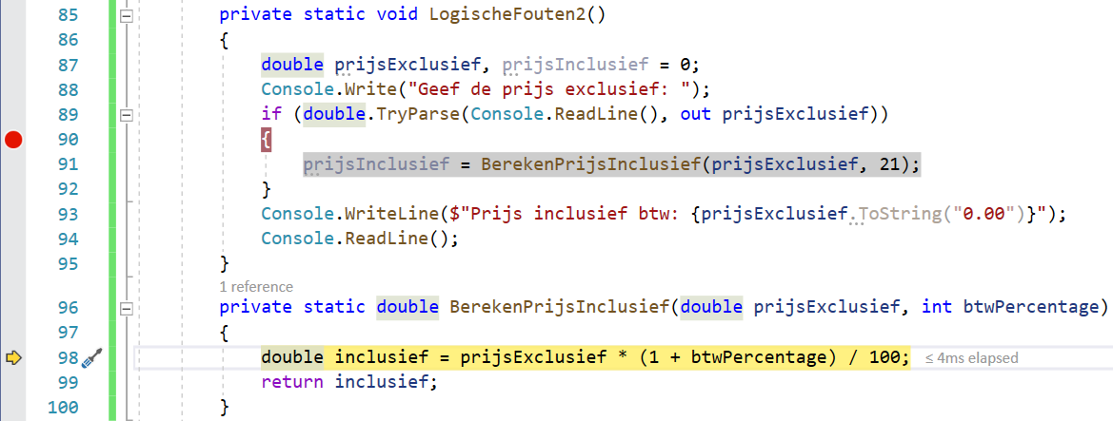
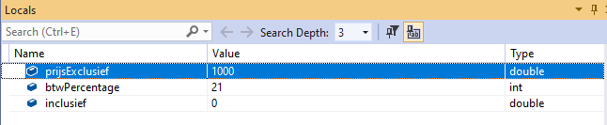
Logische fouten
F11 (Step into)

Slide 38
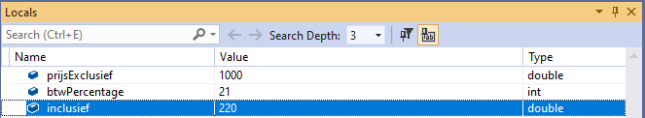
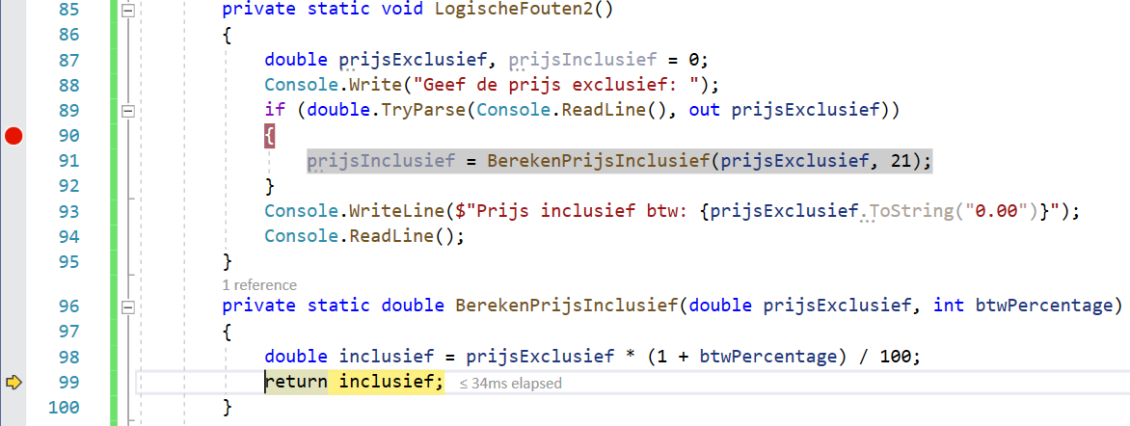
Logische fouten
F11 (Step into)
Waarde inclusief wordt foutief berekend!

Slide 39
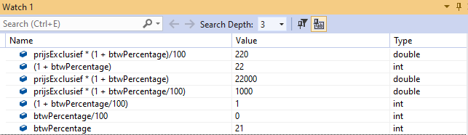
Logische fouten: Fout 2
Via Watch1 kan je tijdens het debuggen zelf berekeningen uitvoeren. Zo kan je de fout zoeken.
Btwpercentage / 100 = 0 ??? Hoe komt dit???

Slide 40
Logische fouten: Fout 2
Reden: De returnwaarde zal altijd van het grootste type van ofwel deeltal ofwel deler
int / int => returnwaarde is int
21 / 100 => 0 (alles na de komma wordt afgekapt)
double / int => returnwaarde is double
int / double => returnwaarde is double
21.0 / 100 => 0.21
21 / 100.0 => 0.21

Slide 41

Logische fouten: Fout 2
Stop het programma. Start het programma na het verbeteren terug op : F5

Slide 42
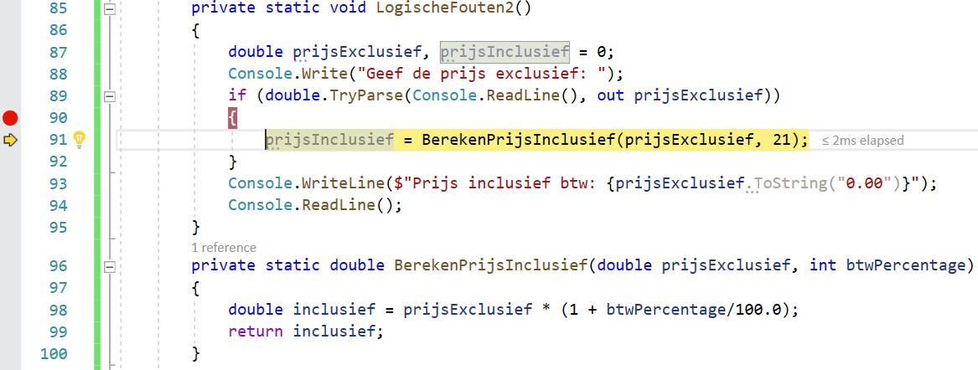
Logische fouten: Fout 3
F11 (step into)

Slide 43
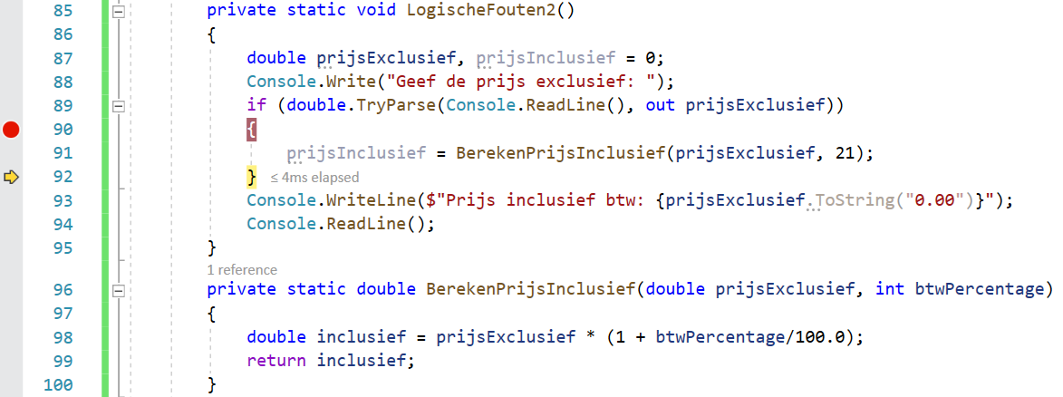
Logische fouten
Bij F10 (Step Over) wordt de code uitgevoerd maar wordt er niet gesprongen naar de methode die de lijn oproept.
F10 (Step over)

Slide 44
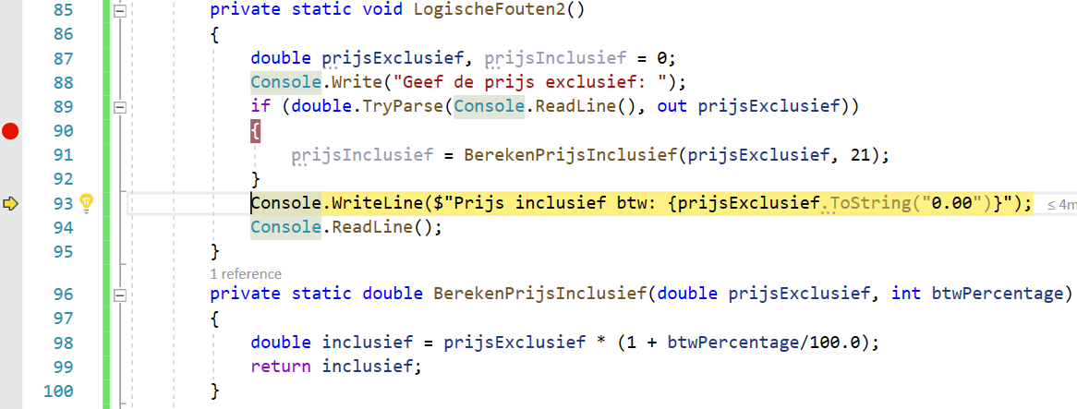
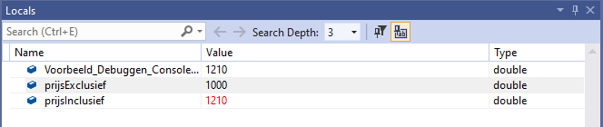
Logische fouten
F10 (Step Over)

Slide 45
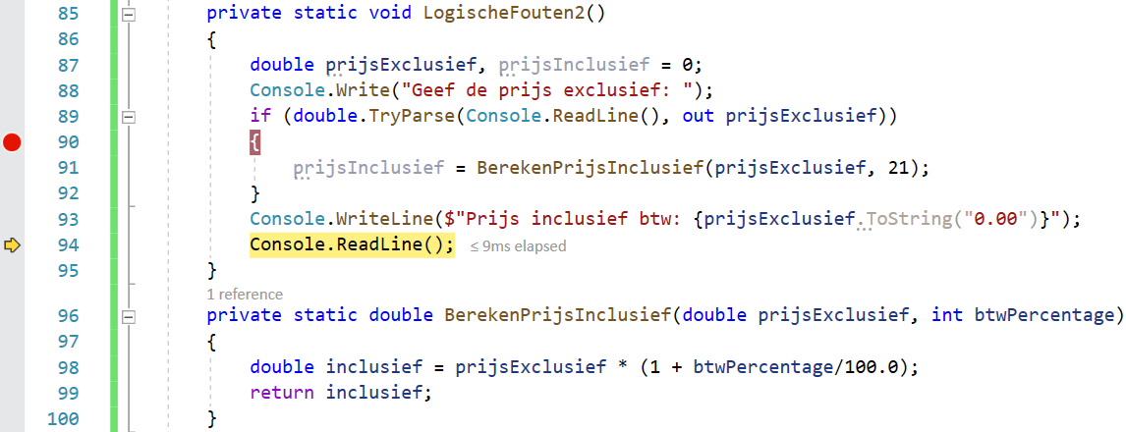

Logische fouten
F10 (Step Over)
Waarde inclusief wordt niet afgedrukt!

Slide 46
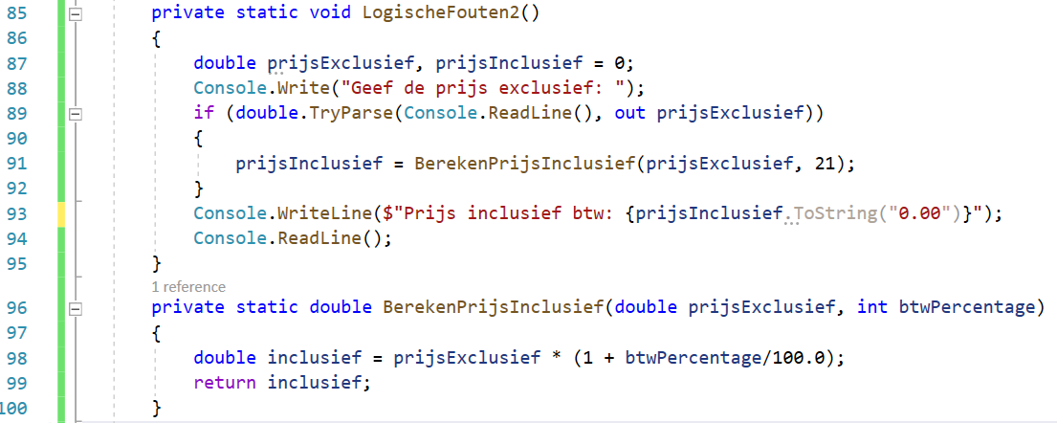
Logische fouten
Verbeter de fout.

Slide 47
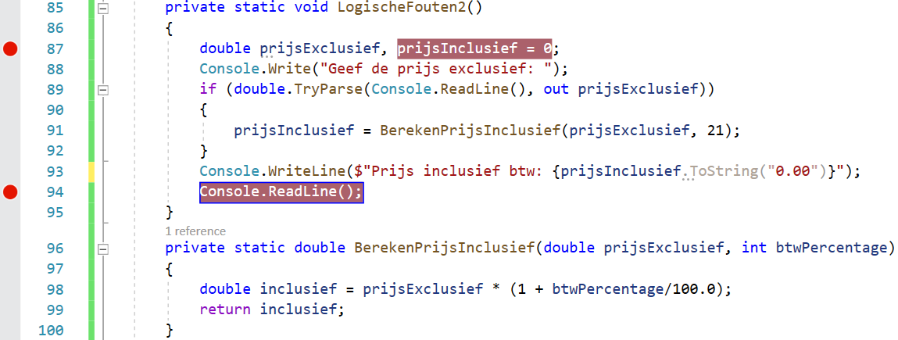
Logische fouten
Als je meerdere breakpoints in je programma hebt, kan je via Continue naar de volgende breakpoint springen zonder lijn per lijn af te gaan.

Slide 48
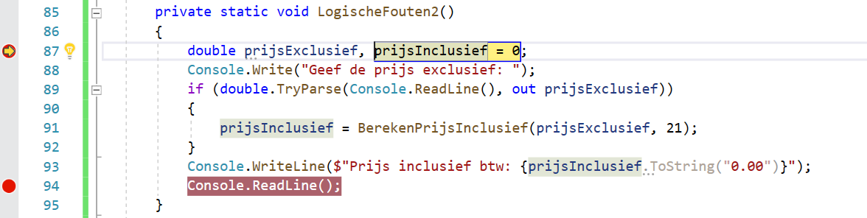
Logische fouten
Start het programma (F5)
Druk op Continu (F5)

Slide 49

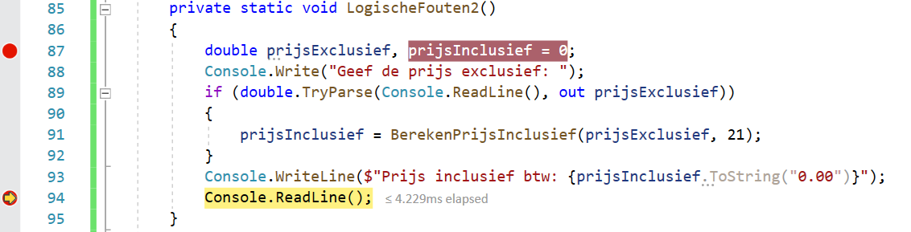
Geef de waarde in
Programma zal stoppen aan de volgende breakpoint

Slide 50
Logische fouten
Los de overige logische fouten in het voorbeeldprogramma op
Maak de oefeningen

